Slide 1
Nasıl Kayıt Olunur
Akıllı Şehir Ekosistemi Platformu

Slide 2
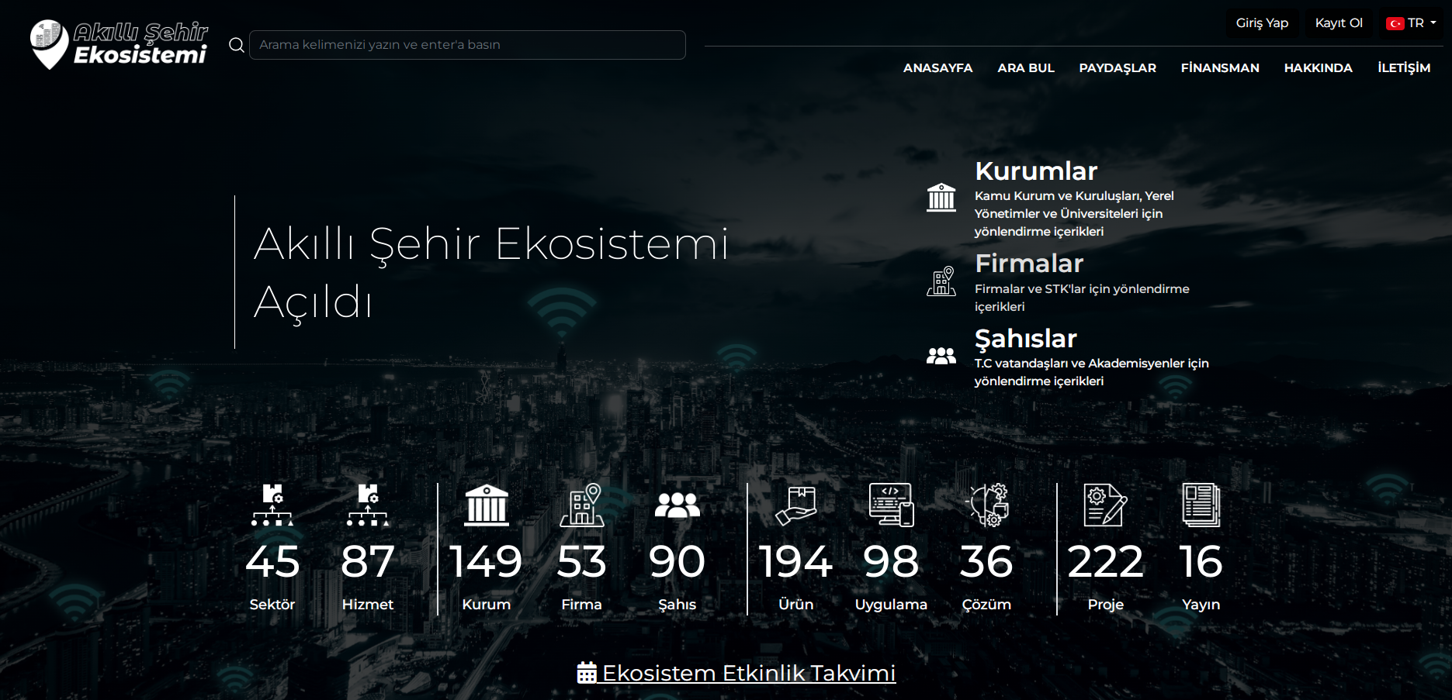
Akıllı Şehri Ekosistemine Nasıl Kayıt Olunur

Slide 3
Akıllı Şehri Ekosistemine Nasıl Kayıt Olunur
Kayıt Ol butonu tıklanarak gerekli bölümlerin doldurulması gerekmektedir.

Slide 4
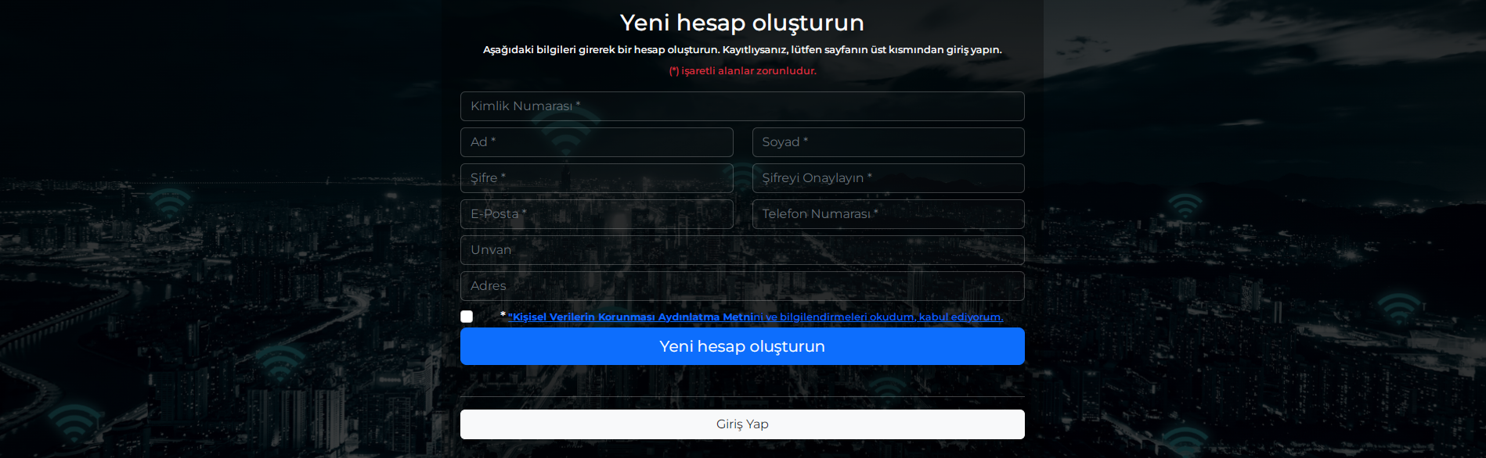
Akıllı Şehri Ekosistemine Nasıl Kayıt Olunur
Kayıt Olma İşlem Adımları
1- Kimlik Numarası: T.C. Kimlik Numarası girilmesi gerekmektedir (e-devlet entegrasyonu yapılacağı için bu kısım doğru bilgi girmeniz ileriki aşamalarda hesabınıza erişim açısından önem arz etmektedir).
2- Adı, Soyadı, Şifre, Elektronik Posta, Telefon Numarası bu bölümler zorunlu alanlardır. Özellikle Platform size aktivasyon işlemi için mail göndereceği için elektronik mail adresinizi doğru girmeniz gerekmektedir.
3- Daha sonra "Yeni Hesap Oluştur" butonuna tıklamanız gerekmektedir.

Slide 5
Akıllı Şehri Ekosistemine Nasıl Kayıt Olunur
"Yeni Hesap Oluştur" butonuna bastıktan sonra yukarıdaki resimdeki gibi uyarı sayfasına yönlendirileceksiniz.
Kayıt olurken girmiş olduğunuz elektronik posta adresinize aktivasyon maili gelecektir. Gelen maildeki linki tıklayarak aktivasyon işleminizi tamamlamanız gerekmektedir.

Slide 6
Akıllı Şehri Ekosistemine Nasıl Kayıt Olunur
Elektronik mail adresinize asep@csb.gov.tr adresinden gelen aktivasyon mailinde yer alan linke tıkladığınızda aktivasyonunuzun tamamlandığını belirten sayfaya yönlendirileceksiniz.
Akıllı Şehir Ekosistemi Platformuna kayıt işleminiz tamamlanmış bulunmaktadır.

